Slide 1


Salesforce
DT Platform

Slide 2



Digital Transformation
^{Agility}
^{Optimization}
^{Differentiator}
^{급변하는 고객 변화 즉각 대응}
^{고객과 실시간 커뮤니케이션}
^{기존 업무 프로세스 최적화}
^{최신 IT 기술 적용 및 활용}
^{다양한 환경적 요인, 공급 과잉}
^{경쟁사 대비 선도적 차별성 확보}
Notes:
저희 대한항공이 Digital Transformation을 추진하게 된 배경의 가장 큰 배경에는 고객의 변화에 있습니다.
급변하는 고객들의 개인화된 입맛을 맞추기 위해서는 Agile 한 IT적인 대응이 필요했고,
또 이를 실행하기 위해서는 기존 업무에 대한 프로세스를 효율화 함과 동시에 최신 기술을 수용하고 적용하는 부분이 절실히 필요했습니다.
여기에 유가, 환율 상승 및 항공사간 치열한 경쟁 등으로 인하여 경쟁사 대비 선도적 차별성을 가져가야 하는 서비스 제공을 더 이상은 미룰 수 없다는 부분도 배경 중 하나라고 말씀드릴 수 있겠습니다.

Slide 3
“ Challenge ”
“ Solution ”
용어, 프로세스의 이원화
In house Call 증가
All In Cloud 전략에 부합하며
표준 판매 프로세스를 기본으로 제공하면서도 항공 특화 업무 프로세스를 구현 가능하고
변화된 영업 환경에 유연하게 대응 가능한
지속 발전 하는 리딩 플랫폼일 것
여객, Siebel 패키지
화물, In house 개발 시스템
국내, 대리점 포털 사이트 운영
해외, 공식 채널 부재
Siloed Interface
데이터 분석 업무 요건 증가
유지 보수 생산성 저하
데이터 보안 기준 강화
판매 활동에 필요한 예측 정보의 부재
살아 있는 정보, Sales Report 분석

Slide 4
Agile Approach
개발 단계
11월 |  |  |  | 12월 |  |  |  | 19년/1월 |  | 19년 1월 |  |  | 2월 |  |  |  | 3월 |  |  |  | 4월
1w | 2w | 3w | 4w | 5w | 6w | 7w | 8w | 9w | 10w | 11w | 12w | 13w | 14w | 15w | 16w | 17w | 18w | 19w | 20w | 21w | 22w | 23w | 24w
“
”
Kick off
Kalmate API 제공시작
중간보고
Agile 방법론 적용
I/F, Mig. AWS개발 환경 제공
공통 기능 구현
여객 · 화물 특화 기능 구현
Global Partner Community 구현
Sprint 1
Sprint 2
Sprint 3
Sprint 4
Sprint 5
Production Backlog > Fit & Gap워크샵을 통해 요구 사항을 총 망라
Sprint Backlog > To-Be Process에 맞도록 메뉴/ 기능 단위 조정하여 Function List로 정리
기능 특성 별 및 우선순위 고려하여 Grouping하고 5개의 Sprint로 나누어 진행
Sprint 1/2
Sprint 3
Sprint 4
Sprint 5
판매관리활동의 기본이면서 여객/ 화물 공통 기능 중심
항공 영업 특화 기능
데이터 기반 영업 활동 지원 기능
Global Partner Community, Mobile App

Slide 5
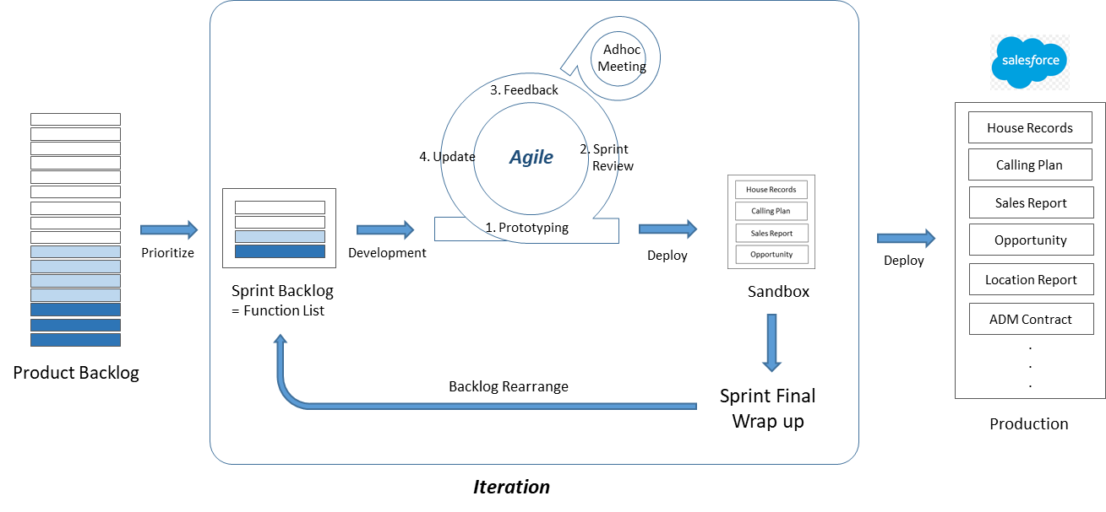
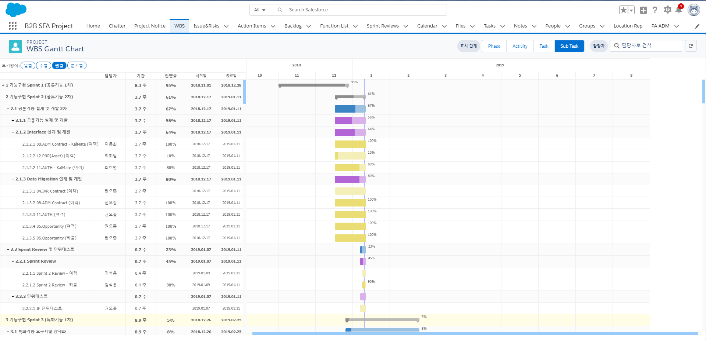


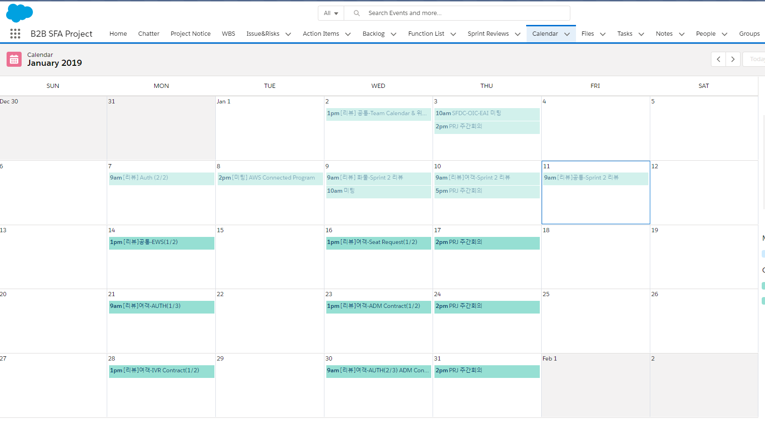
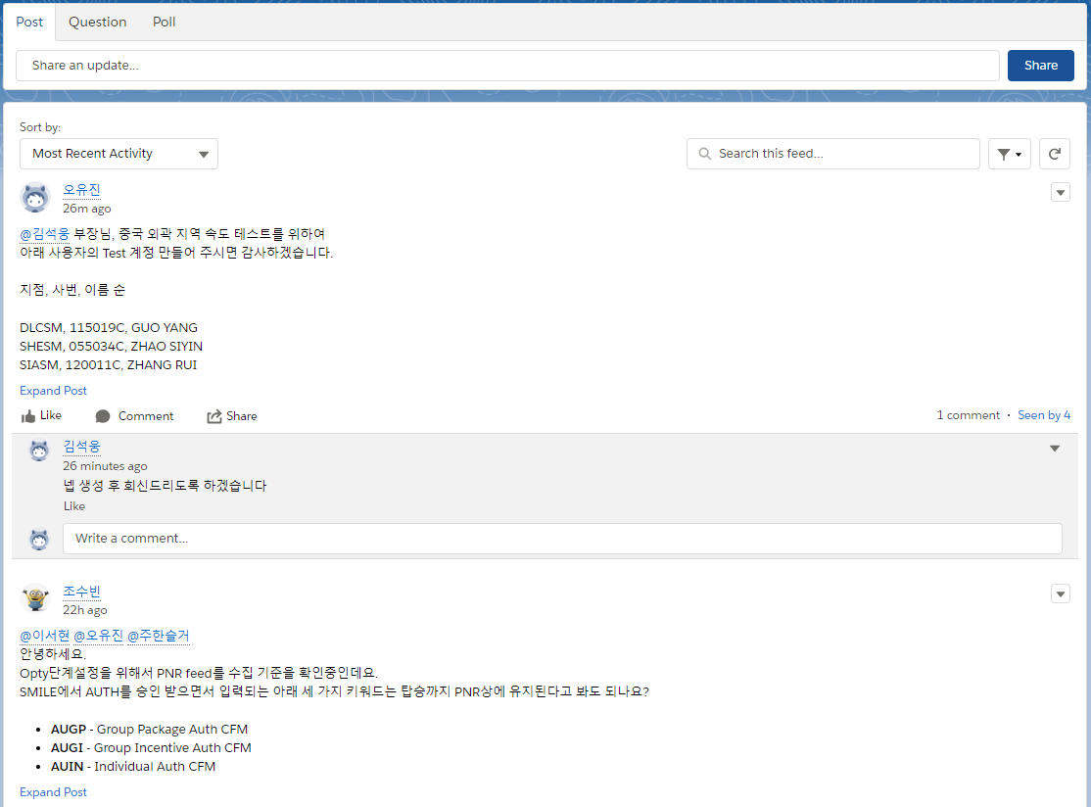


기능 개발 및 테스트
진척률 관리
Agile Platform
스케쥴 관리, 일정 공유
공지사항, 이슈공유

Slide 6


“Guide and Enable”
지속 발전 가능한 시스템을 위한
비즈니스 조직의 요구사항이 Salesforce에 맞는지 점검하고, 최선의 방향으로 가이드
개별 조직/기능/시스템(Org)단위의 개발과 변경에 대한 Governance를 관리
Salesforce Org 전략 및 라이선스를 관리
조직 내 Salesforce 역량 증대
- Super User 양성
운영 거버넌스를 수립하고 실행할 조직으로 구성

Slide 7



Salesforce CoE 구성
Executive Sponsor
COE Leader
Business Working Group
Technical Working Group
Passenger Sales
System Administrator
Application Architect
Developers
Cargo Sales
SMEs
Social Service Center
Solution Engineer
End User Group

Slide 8
SaaS 시대의 시스템 변화 관리
Salesforce Case 기능 활용
“사용자 요청을 Case로 관리”
“변경 이력 확인 및 분석 가능”
구분 | 대항항공 유저 | Center of Excellence |  |  | 지원 툴 / 산출물
 |  | IT Working Group | Biz Working Group | DKBMC
기술지원 요청
CASE접수(KAL Sales Forum) – IT/Biz/DKBMC 공동접수
Salesforce Internal Case Tool
CASE 요청
기능문의
업무프로세스 문의 / 요청
Case 기능/프로세스
CASE분류 / 초기지원
시스템 변경필요?
CASE 접수
YES
조사 및 진단
NO
1
Email to Case전송
지원 담당 알람
지원 우선순위, 유형분류
Case Escalation
지원 히스토리 관리
산출물 첨부/버전관리
공수 소요 투명화
하자/유지보수 구분 및 투명화
분석
솔루션 검토
유저 가이드
2
조사 / 진단
3
처리결과 확인
YES
비즈니스 요건 공통 검토
해결여부
4
NO
- 개발필요? - 단순설정가능?
SR 처리
5
Escalation
Case 접수 / 공수검토
6
해결 / 조치사항 확인
유저 트레이닝
7
미해결 SR 관리
조치 보고
Case 분석 및 수정
개발 보고
처리결과 확인
처리결과 통보
8
개발 / 테스트 / 릴리즈
9
SR 종료
종료
Configuration

Slide 9
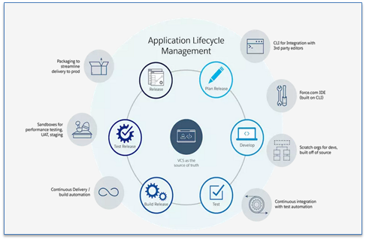
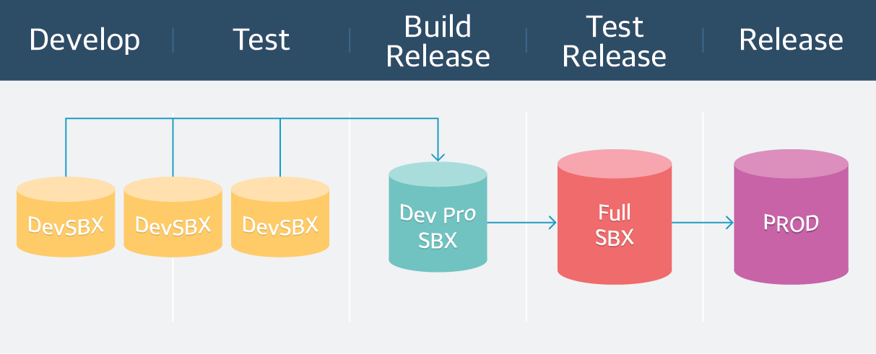
Salesforce ALM을 준수하여 운영
계획(Plan Release)
- 요구사항 수집/ 분석, 개발/테스트 환경 지정
2. 개발(Development) – Dev. SBX
- 현재 Production 데이터 복제
- 프로세스 빌더, Developer Console, Source Code Editor,
Studio IDE 또는 Visual Studio Code)를 적절히 조합하여 개발
3. 테스트(Test) – Dev. SBX
- 다른 개발자와 통합하기전 충분한 단위 테스트를 실행
4. 빌드 배포(Build Release) – Dev. Pro. SBX
- 단위 개발/ 수정 메타데이터를 통합
5. 테스트 배포(Test Release) – Full SBX
- 프로덕션 환경과 동일한 환경에서 최종 테스트, 실제 데이터 볼륨,
연계시스템 동시 고려
6. 최종 배포(Release) – Prod
- 최종 요구사항을 충족하면 배포 유저 변화 교육 및 매뉴얼 업그레이드
1
2
3
4
5
6

